Slide 1
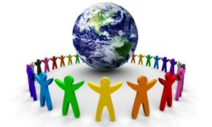
Воспитание в духе толерантности
Педагог-психолог МОБУ «СОШ №3»
Сорокина Ирина Александровна

Slide 2
«Мы рождены, чтобы жить совместно, наше общество – свод из камней, который обрушился бы, если бы один не поддерживал другого»
Сенека

Slide 3
Толерантность с латинского – переносить, выдерживать, терпеть
Во французском – уважение свободы другого, его образа мыслей, поведения, политических или религиозных взглядов
В русском – способность, умение терпеть, мириться с чужим мнением, быть снисходительным к поступкам других людей
В арабском – прощение, снисхождение, сострадание, терпение, расположенность к другим
В английском – готовность и способность без протеста воспринимать личность или вещь
В китайском– проявление великодушия в отношении других

Slide 4
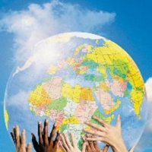
16 ноября - Международный день толерантности.

Slide 5
«…Толерантность означает уважение, принятие и правильное понимание богатого многообразия культур нашего мира, наших форм самовыражения и способов проявлений человеческой индивидуальности. Толерантность - это обязанность способствовать утверждению прав человека,.. демократии и правопорядка…»
(Декларация принципов толерантности, утвержденная резолюцией 5.61 Генеральной конференции ЮНЕСКО от 16 ноября 1995 года)

Slide 6
Цветок толерантности
Прощение
Сотрудничество
Сострадание
Уважение человеческого достоинства
Уважение прав других
Толерантность
Гармония в многообразии
Мир и согласие
Дружба
Милосердие

Slide 7
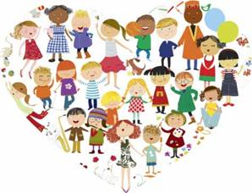
Толерантная личность – это человек, хорошо знающий себя и понимающий других людей.

Slide 8
Толерантная личность
Я
терпимый и терпеливый;
считающийся с чужими мнениями и интересами;
умеющий решать конфликты путем убеждения и
взаимопонимания;
приветливый и заботливый, вежливый и деликатный;
уважающий окружающих и уважаемый ими;
уважающий права свои и других, умеющий слушать и
слышать;
заботливый, сострадающий, поддерживающий;
патриот своей школы, города, России, заботящийся об их процветании;
человек, берегущий природу и культуру;
трудолюбивый, успешный, независимый,
счастливый.

Slide 9
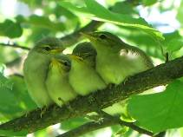
Толерантная семья
В моей семье
все терпимые и терпеливые;
здоровые, добрые, любящие;
уважающие, понимающие, поддерживающие друг друга; окружающие друг друга заботой;
внимательные, отзывчивые, интересующиеся планами и заботами друг друга;
успешные, независимые, счастливые.

Slide 10
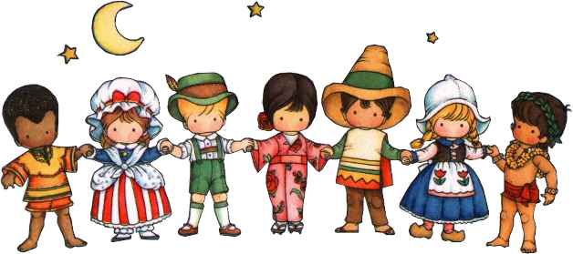
Дети всей Земли хотят жить в мире, дружбе, понимании, чтобы всегда светило яркое солнце, а рядом была любимая мама.
Давайте будем толерантными, терпимыми, всегда, независимо от того, господствует на улице хмурый ноябрь или знойный август.

Slide 11
Давайте жить в любви и согласии!

